Slide 1


一种快中子成像TPC的模拟研究
付逸冬，李玉兰
清华大学工程物理系
2016-11-12
第六届全国微模式气体探测器研讨会
@怀柔,北京

Slide 2
提纲
背景
  应用：特殊核材料监测
  编码板成像
  中子散射相机
  nTPC
工作原理
  TPC中的三种event
模拟计算
  重建流程
  模拟结果
讨论与总结

Slide 3
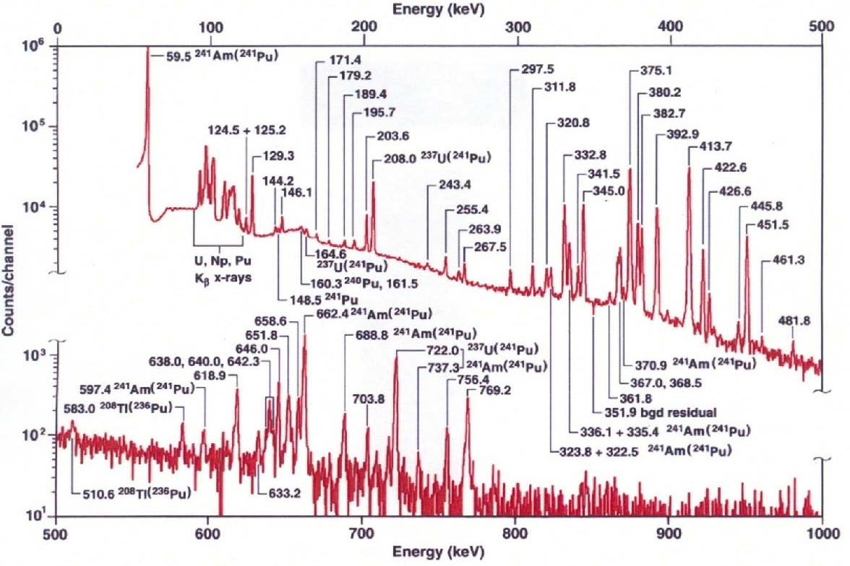
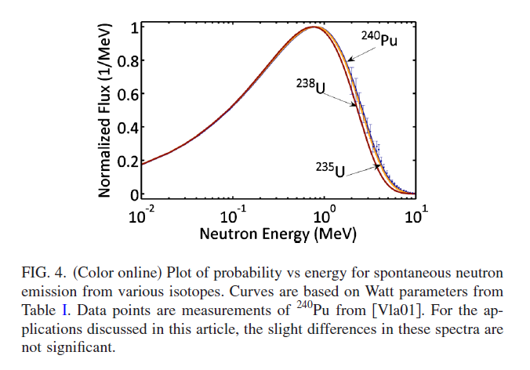
背景：特殊核物质监测
探测快中子的方向，对其入射方向在空间角度进行成像
在特殊核物质监测领域有重要应用
  监测特殊核材料：可定量分析核材料质量
  军控核查：比γ射线穿透性更强
  民用安全检查：可判断是否携带裂变材料
在国土安全领域很重要！
U、Pu的裂变中子谱符合Watt分布，其平均能量~2MeV
目前研究较多的方法
  编码板成像
  中子散射相机

Slide 4
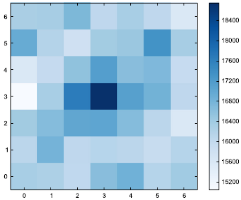
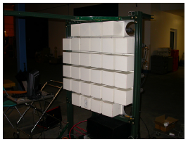
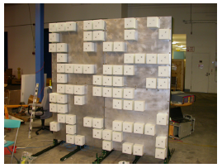
背景：编码板成像
编码板一般采用HDPE(高密度聚乙烯)
中子探测器一般采用液闪/塑闪
U.S. Naval Research Laboratory研制
探测器：EJ309液闪
15cm×15cm×15cm
6×6阵列，共32只
编码板：12×12阵列
10cm HDPE
本征角度分辨率~4.5°
使用SBP重建图像
²⁵²Cf源SBP图像，13μCi@ 9m外
液闪阵列
编码板
2014-Richard S. Fast-neutron,coded-aperture imager(U.S. Naval Research Laboratory)

Slide 5
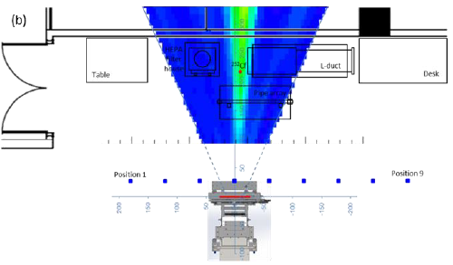
背景：编码板成像
优势：
  中子只需发生一次作用，探测效率较高
劣势：
  中子难以被完全吸收，只能进行慢化，
  故需要较厚的编码板（~10cm）
  SBP图像对比度差→角度分辨较差
  敏感区域小
U.S. Naval Research Laboratory
 | 本征角度分辨 | 实测角度分辨
U.S. Naval | 4.5° | -
Sandia | 5° | FWHM~12°
Oak Ridge | 2° | FWHM~10°
Oak Ridge National Laboratory
2013-Paul Hausladen-The Deployable Fast-Neutron Coded-Aperture Imager: Demonstration of Locating One or More Sources in Three Dimensions(Oak Ridge National Laboratory)

Slide 6
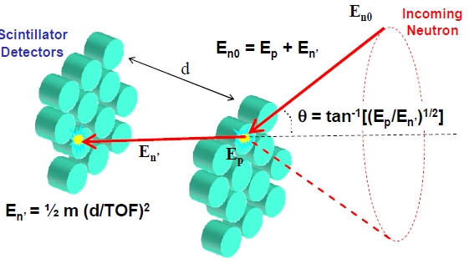


背景：中子散射相机
一般使用两层塑闪/液闪阵列；
中子在其中连续发生两次作用
  第一次作用需为¹H(n,n)¹H弹性散射
  散射中子、反冲质子能量
  →计算得到中子散射角
将入射中子方向限定在一个圆锥面上
（类康普顿成像）
使用算法进行成像
  简单反投影法
  (SBP, Simple BackProjection)
  最大似然最大期待
  (MLEM, Maximum Likelihood Expectation Maximization)
散射中子n'
$$\sin^{2}{θ_{ }}=\frac{E_{p}^{′}}{E_{n}}$$
入射中子n
θ
φ
$E_{n}=E_{p}^{′}$+$E_{n}^{′}$
散射质子p

Slide 7
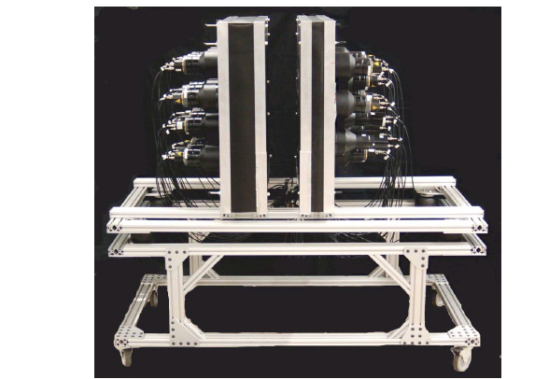
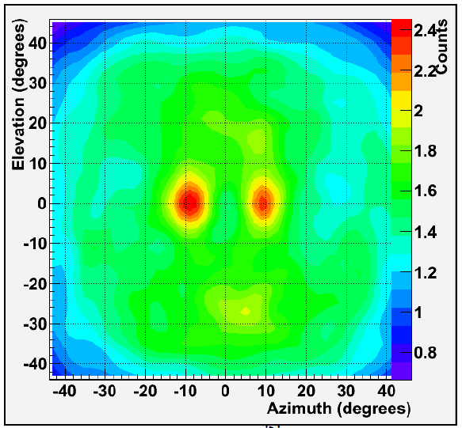
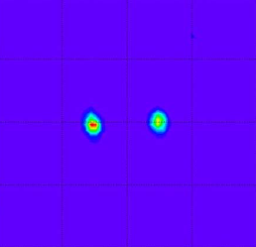
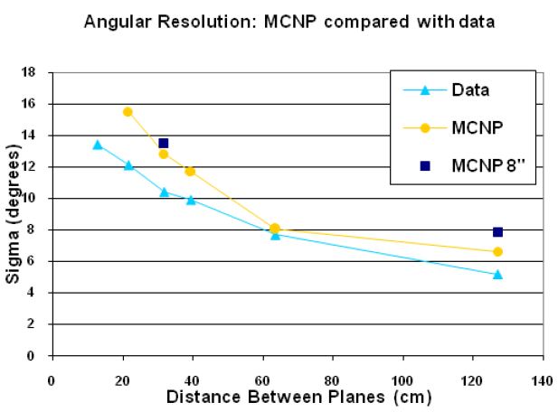
背景：中子散射相机
Sandia国家实验室研制
前后阵列均为4×4阵列，共32只液闪
前阵列：EJ309，Φ13x5cm
后阵列：EJ309，Φ13x13cm
两阵列距离13-127cm可调
一般工作模式下SBP角度分辨率σ~8°
SBP
MLEM
2010-James Brennan-Results with a 32-Element Dual Mode Imager (Sandia National Laboratory)

Slide 8
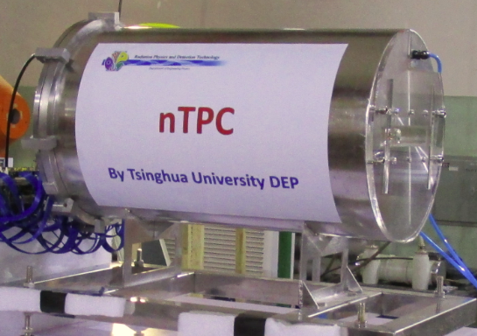
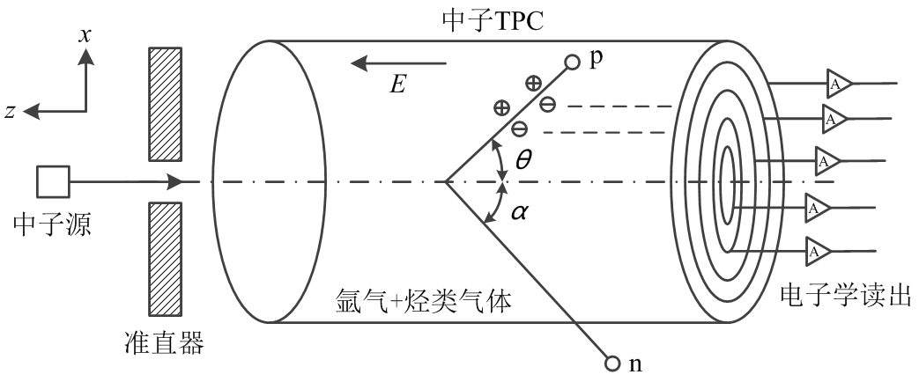
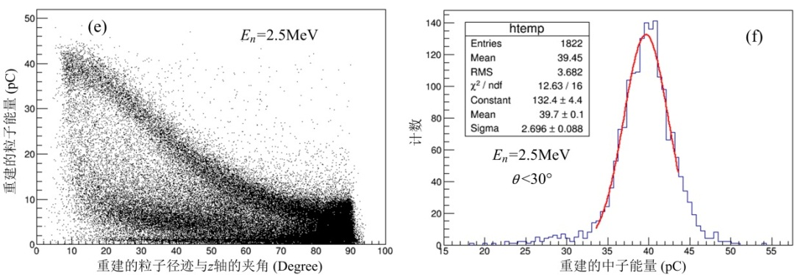
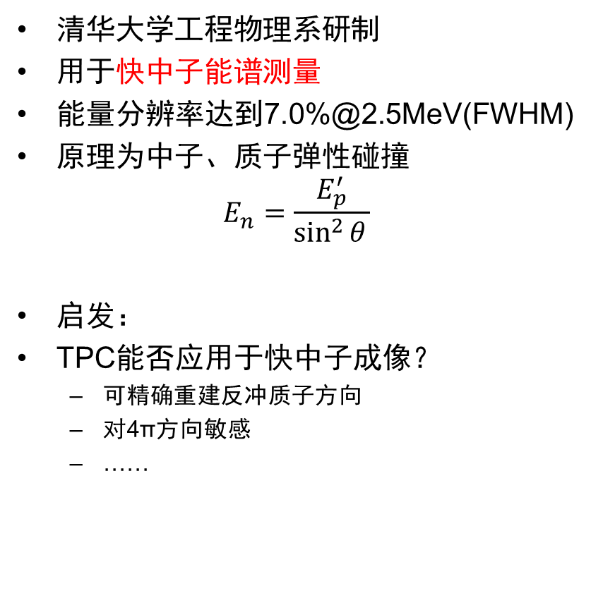
背景：nTPC
清华大学工程物理系研制
用于快中子能谱测量
能量分辨率达到7.0%@2.5MeV(FWHM)
原理为中子、质子弹性碰撞
$$E_{n}=\frac{E_{p}^{′}}{\sin^{2}{θ_{ }}}$$
启发：
TPC能否应用于快中子成像？
  可精确重建反冲质子方向
  对4π方向敏感
  ……
2016-黄孟-基于GEM-TPC的快中子能谱仪的研究

Slide 9
nimTPC工作原理
在nTPC的基础上，提出一种
用于快中子成像的TPC
(nimTPC, neutron imaging TPC)
原理与中子散射相机相似：
  中子在探测器中连续发生两次作用；
  其中至少有一次为与质子的弹性散射
但有很大不同：TPC可以测量质子径迹！
nimTPC中的三种事例：
①两次(可测量质子径迹的)n,p弹性散射
②n,p弹性散射+能量沉积点
③能量沉积点+n,p弹性散射
n₀
p
n
α
n’
p'
GEM
①两次n,p弹性散射

Slide 10
nimTPC工作原理
nimTPC中的三种事例：
①两次(可测量质子径迹的)n,p弹性散射
  →n₀的能量、方向唯一确定！
n₀
p
n
α
n’
p'
GEM
①两次n,p弹性散射

Slide 11
nimTPC工作原理
nimTPC中的三种事例：
①两次(可测量质子径迹的)n,p弹性散射
  →n₀的能量、方向唯一确定！
②n,p弹性散射+能量沉积点
  →n₀的方向确定在n、p决定的一个平面上，
  且只能在n和p之间的π/2角度范围内。
n₀
p
n
α
E’
GEM
②n,p弹性散射+能量沉积点

Slide 12
nimTPC工作原理
nimTPC中的三种事例：
①两次(可测量质子径迹的)n,p弹性散射
  →n₀的能量、方向唯一确定！
②n,p弹性散射+能量沉积点
  →n₀的方向确定在n、p决定的一个平面上，
  且只能在n和p之间的π/2角度范围内。
③能量沉积点+n,p弹性散射
  →n₀的能量能够确定，其角度可以确定在圆锥面上；
  (类似于中子散射相机)
n₀
E’
n
n’
p'
GEM
③能量沉积点+n,p弹性散射

Slide 13
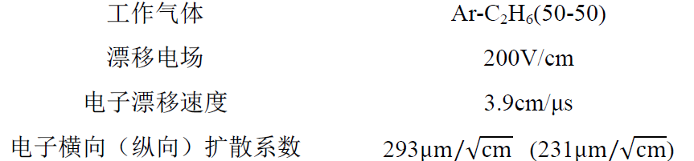
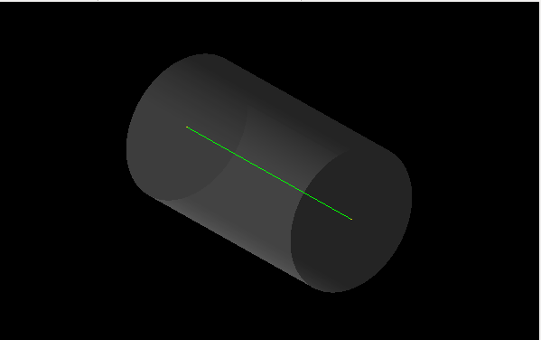
模拟计算
TPC的基本参数与nTPC相同：
  漂移区长度为50cm
  有效读出区域为10cm×10cm
  使用的气体为Ar/C₂H₆(50/50)
pad大小为1mm×1mm
Geant4：
沿漂移方向发射10⁹个能量为2MeV的中子，获得沉积能量信息
Garfield：
计算气体参数
root：
模拟电子漂移和信号产生过程；
并编写程序对三类事例进行重建
②、③的重建算法使用简单反投影法(SBP)

Slide 14
模拟计算：重建算法
1、将不同track分离
2、判断该track是直线还是点
  按直线拟合该track
  将所有数据点投影在直线上，计算投影点位置的标准差s1
  将所有数据点投影在垂直于直线的平面上，计算投影点位置标准差s2
  若track为直线，则s1>>s2
3、重建点track信息
4、重建直线track信息
  拟合直线，并计算直线前/后一半的沉积能量，得出质子入射方向
  根据dE/dx信息，得出track的起点位置
5、重建入射中子的位置、能量信息
  三种情况分别重建
  需要检查该event满足三种情况中的哪个，或都不满足

Slide 15
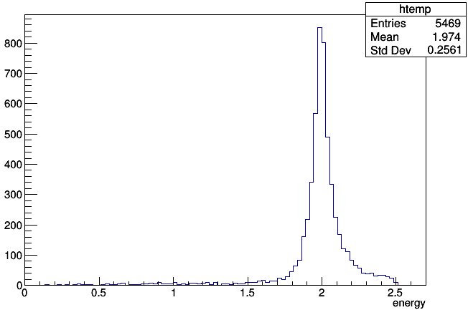
10⁹个2MeV中子模拟结果：①两次n,p弹性散射
能量分辨率FWHM~5.2%
角度分辨率FWHM~4.57°
探测效率5.86×10⁻⁶
能量分辨率
FWHM~5.2%
@2MeV
角度分辨率
FWHM~4.57°
@2MeV

Slide 16
10⁹个2MeV中子模拟结果：②弹性散射+能量点
角度分辨率FWHM~8.45°
探测效率1.91×10⁻⁵
FWHM~8.45°
@2MeV

Slide 17
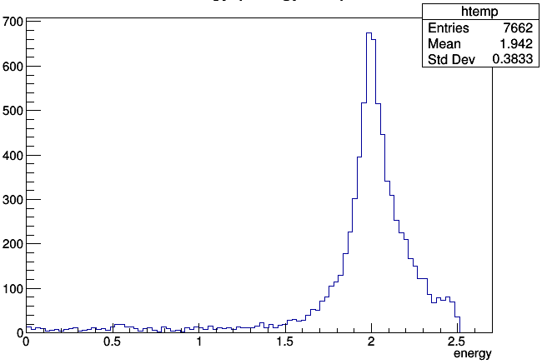
10⁹个2MeV中子模拟结果：③弹性散射+能量点
能量分辨率FWHM~9.2%
角度分辨率FWHM~14.48°
探测效率7.66×10⁻⁶
FWHM~9.2%
@2MeV
FWHM~14.48°
@2MeV

Slide 18
10⁹个2MeV中子模拟结果：总结
——①
——②
——③
——①
——②
——③
单位立体角的计数随角度变化曲线
前两种事例分辨率较好，
对其联合成像：
角度分辨FWHM~5.40°
探测效率2.50×10⁻⁵

Slide 19
总结与讨论
1、验证了使用TPC进行快中子成像的可行性；
2、nimTPC对2MeV中子的角度分辨率可达FWHM~5.40°；
3、与编码板成像、中子散射相机方案对比如下：
3、可以使用MLEM等算法替代SBP，进一步提高效率；
4、可以使用增加中子转换体等方式增大探测效率（正在论证）
 | 编码板 | 液闪阵列 | nimTPC
探测效率 | 较高 | 较低 | 最低
角度分辨 | 差 | 差 | 好
对比度 | 差 | 差 | 好
成像视野 | 较小 | 较小 | 4π

